Slide 1
Apotti Vaikuttavampaa ja ketterämpää sosiaali- ja terveydenhuoltoa – Kauniaisten sosiaali- ja terveysvaliokunta 17.2.2021
Oy Apotti Ab
Päivämäärä: 17.2.2021

Slide 2
Apotti-järjestelmä vaikuttaa 1,7 miljoonan suomalaisen elämään Uudenmaan alueella – järjestelmä sujuvoittaa kuntalaisten asiointia, kun heidän sote-tietonsa ovat ajantasaisesti käytettävissä eri hoito- ja palvelutilanteissa
Apotin omistavat HUS Helsingin yliopistollinen sairaala, Helsinki, Vantaa, Kirkkonummi, Kauniainen, Kerava, Tuusula, Inkoo, Loviisa, Lapinjärvi (osana Loviisaa) ja Siuntio Sote-uudistuksessa mahdollisesti syntyvät hyvinvointialueet erotettu valkoisella.

Slide 3
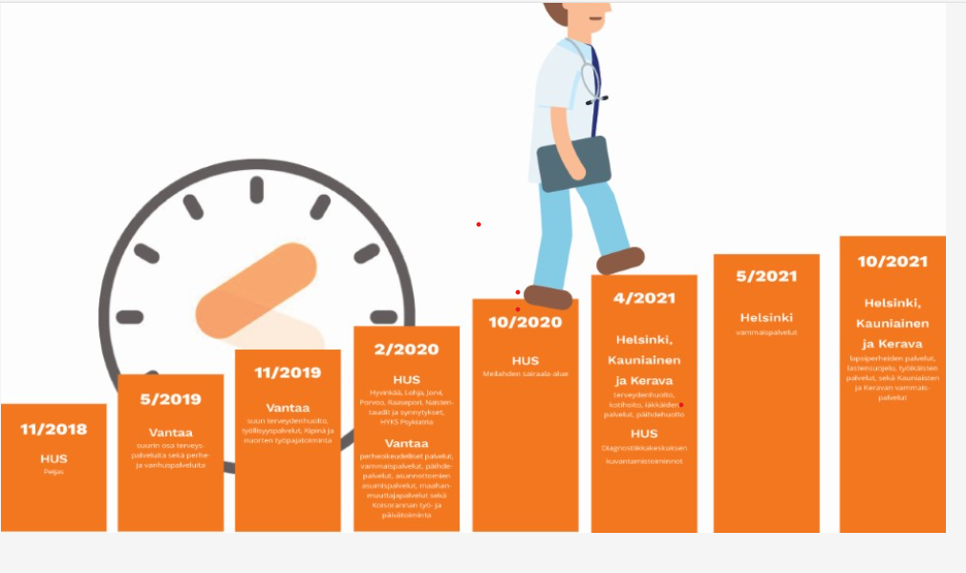
Apotti-käyttöönotot aikajanalla Kauniaisissa
Huhtikuu: n.160 Apotti-käyttäjää
Terveyspalvelut
Suun terveydenhuolto
Vanhuspalvelut, palveluohjaus
Päivätoiminta
Kotihoito
Villa Breda asumisyksikkö
Päihdepalvelut (th)
Lokakuu: n.20 käyttäjää
Sosiaalipalvelut:
Työikäisten palvelut
Vammaisten palvelut
Lapsiperheiden palvelut
Lastensuojelu
Päihdepalvelut (sosh)

Slide 4
Miten valmistaudumme Apotin käyttöönottoon
Koulutukset ( työroolikohtaiset, 1-3 htp, läsnä/etä/verkkokoulutus)
Toiminnanmuutoksen tunnistaminen jatkuu, esimiesten tarkistuslist
Tukihenkilöohjelma ( n. 30 hlöä eri ammattiryhmistä ja yksiköistä)
Tekniset yhteydet Apottiin rakennettu ja varmennettu
Käyttöönoton valmiuden arviointitilaisuudet kuukausittain
Tukimalli suunniteltu (Apotti-Kauniaisten it-yksikkö-pääkäyttäjät-käyttäjät)
Käyttöönoton aikainen eskalaatiomalli sovittu
Käyttöönoton seurantamittarit sovittu ja rakennettu järjestelmän taustalle
Viestintä: kuntalaisille ja henkilöstölle, yhteistyössä Apotin viestintätiimin kanssa

Slide 5
Toiminnallinen käyttöönotto aikataulu
Maaliskuu
Käyttöönoton valmiuden arviointi-
tilaisuudet kuukausittain
Tukihenkilötilaisuudet
Työroolien luvittaminen helmikuu
Kirjautumistestaukset 2.3. alkaen
Vuodepaikkaklinikka/asumisyksikkö 3.3.
Automaattikonversiot helmi-maaliskuu->
Manuaalikonversiot maaliskuu ->
Kenraaliharjoitus 26.3.
Huhtikuu
13-16.4. ajanvaraustoiminnallisuuksien konversiot (automaattikonversiot)
17-18.4. ennakkokäyttöönottoviikonloppu
ajanvaraustoiminnallisuuksien automaattikonversioiden virheiden korjaukset
Ajanvaraustoiminnallisuuksien laadunvarmistus
19.4.-23.4.2021 ennakkokäyttöönottoviikko
Apotin ja vanhojen järjestelmien rinnakkaiskäyttö ajanvaraustoiminnallisuuksissa
21.4.-24.4.2021 yliheitto
Villa Bredan asumisyksikön asukkaiden sisäänkirjaukset Apottiin
Käyttöönotto 24.4.2021 klo x.00 ( virallista käyttöönotto kellonaikaa ei ole vielä päätetty)

Slide 6
Apotti-järjestelmän hyödyt
Kuntalaiselle
Ammattilaiselle
Apotti-järjestelmän suurin hyöty kuntalaiselle tulee siitä, että häntä koskettavat tiedot ovat käytettävissä ajantasaisesti, ilman viivettä kaikissa hoito- ja palvelutilanteissa. Lisäksi omahoito ja sähköinen asiointi helpottuvat Maisa-asiakasportaalin myötä. Järjestelmä osaltaan parantaa asiakas- ja potilasturvallisuutta ja hoidon laatua.
Sosiaali- ja terveydenhuollon ammattilaisten käytössä on yksi, yhtenäinen asiakas- ja potilastietojärjestelmä. Se takaa tietojen reaaliaikaisen saatavuuden palvelu- ja hoitopaikasta riippumatta. Apotti-järjestelmä ohjaa ja tukee ammattilaisten päivittäistä toimintaa, parantaa lääkitysturvallisuutta ja ennakoi riskitilanteita. Järjestelmän työkaluja ovat muun muassa työnkulun ohjaus, määräyspaketit, päätöksenteontuki, ennusteet ja hälytteet.

Slide 7
Maisa esittelyvideo https://youtu.be/TgtUrH4OV-o

Slide 8
– digipalvelut osana arkea
Oman terveyden, varausten ja tapahtumien seuranta
Reseptien uusiminen Omakannassa Maisan kautta yhdellä kirjautumisella
Ammattilaisen kanssa viestiminen
Sosiaalihuollon hakemukset
Videotapaamiset
Puolesta asiointi
Omatoimiset testit, itsearviointi, ennaltaehkäisy
Ajanvaraus
Laboratorio- ja kuvantamis-tutkimusten tulokset
Ilmoitukset tulevista ajanvarauksista, viesteistä ja tuloksista

Slide 9
Maisan digipalvelut osana arkea
202 773 aktiivista Maisa-käyttäjää, joista
56 380 alaikäisiä, joiden puolesta huoltaja asioi
3 040 592 kirjautumiskertaa
26 477 jätettyä sosiaalihuollon hakemusta
54 695 täytettyä esitietokyselyä
75 050 tehtyä ajanvarausta
6 163 videovastaanottoa
114 544 Maisasta lähetettyä viestiä
Luvut päivitetty 1.12.2020

Slide 10
Maisa-esitettä jaetaan korona-rokotuksen yhteydessä suomen- ja ruotsinkielisenä

Slide 11
Seuraa Apottia somessa
apotti_hanke
apottihanke
Oy Apotti Ab
Oy Apotti Ab
apottila

